Slide 1
CONSTRUIRE SON ENGAGEMENT AVEC bIOFORCE

Slide 2
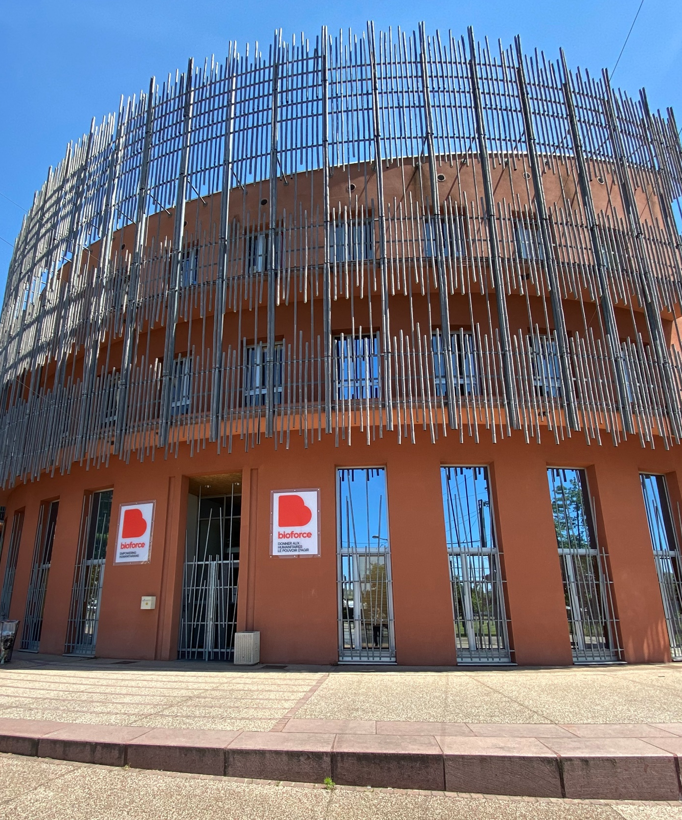
BIOFORCE
Depuis 40 ans, nos équipes en Europe, en Afrique, et partout où c’est nécessaire, principalement constituée d’humanitaires, créent, développent et renforcent les compétences des personnes et des organisations mobilisées dans les interventions de solidarité, en adaptant les réponses aux profils de chacun.

Slide 3
Quelles formations proposons-nous ?
Des formations diplômantes
Forment à un métier humanitaire
Donnent une Certification Professionnelle (RNCP) ou un diplôme universitaire (en partenariat)
Durent de 3 mois à 3 ans
Uniquement en présentiel
Des formations sur mesure
A la demande des Organisations humanitaires
Pour leurs équipes ou leurs partenaires associatifs sur les terrains
Des thématiques et des lieux spécifiques selon leurs besoins
Des formations courtes continue
Forment à une compétence humanitaire
Donnent une attestation et un badge Hpass
Durent de 3 jours à 5 semaines
En présentiel ou en e-learning

Slide 4
Au sommaire
UNE APPROCHE PEDAGOGIQUE ORIGINALE
TROIS PILIERS POUR CONSTRUIRE SON ENGAGEMENT
BIOFORCE, ET APRÈS ?

Slide 5
UNE APPROCHE PÉDAGOGIQUE ORIGINALE
1

Slide 6
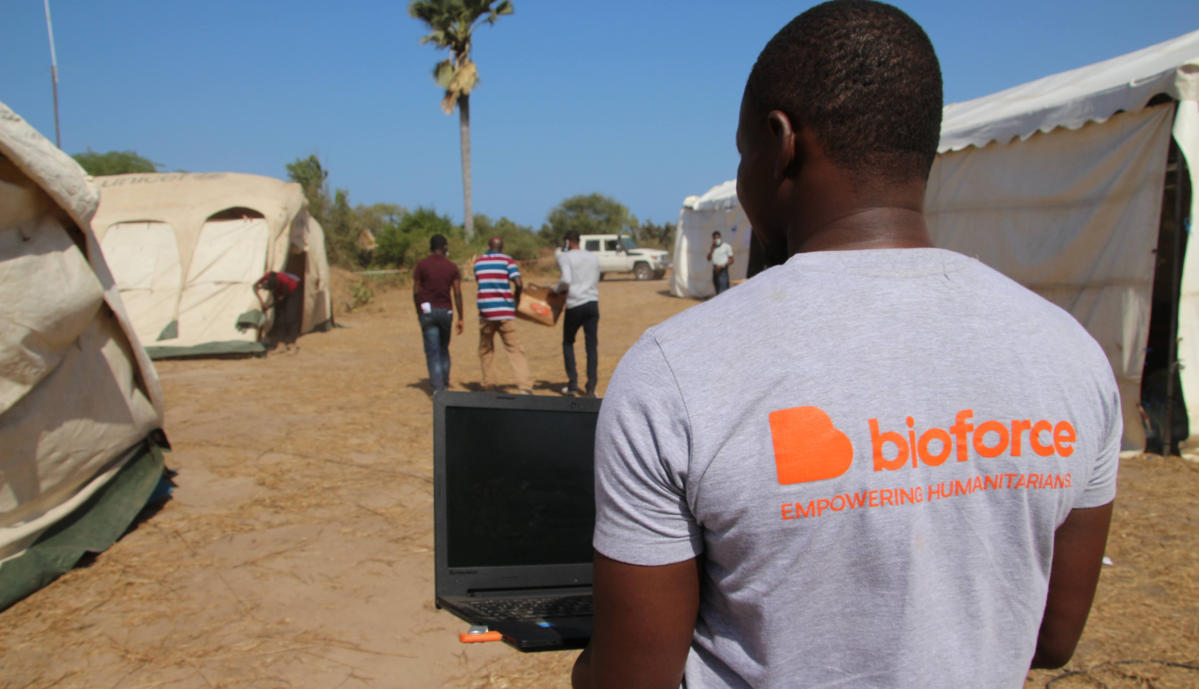
FORMER DES
PROFESSIONNELS
IMMÉDIATEMENT
OPÉRATIONNELS
Notes:
Quelques mots sur l’approche pédagogique Bioforce
Notre objectif : former des professionnels immédiatement opérationnels pour intervenir auprès des populations affectées par les crises. En un mot, faire de vous un acteur humanitaire efficace. Comment ? (slide suivante)

Slide 7


CONSTRUIRE AVEC LE SECTEUR PROFESSIONNEL HUMANITAIRE
Notes:
Construire avec le secteur professionnel humanitaire
Un lien de plus de 35 ans avec les principales organisations humanitaires
Des formations adaptées aux besoins des ONG et Organisations Internationales – grâce aux enquêtes métier que nous réalisons régulièrement, grâce à la participation du secteur humanitaire dans les conseils de perfectionnement et au conseil d’administration de Bioforce, grâce à notre participation aux plateformes de coordination humanitaire ou aux réseaux thématiques humanitaires…

Slide 8
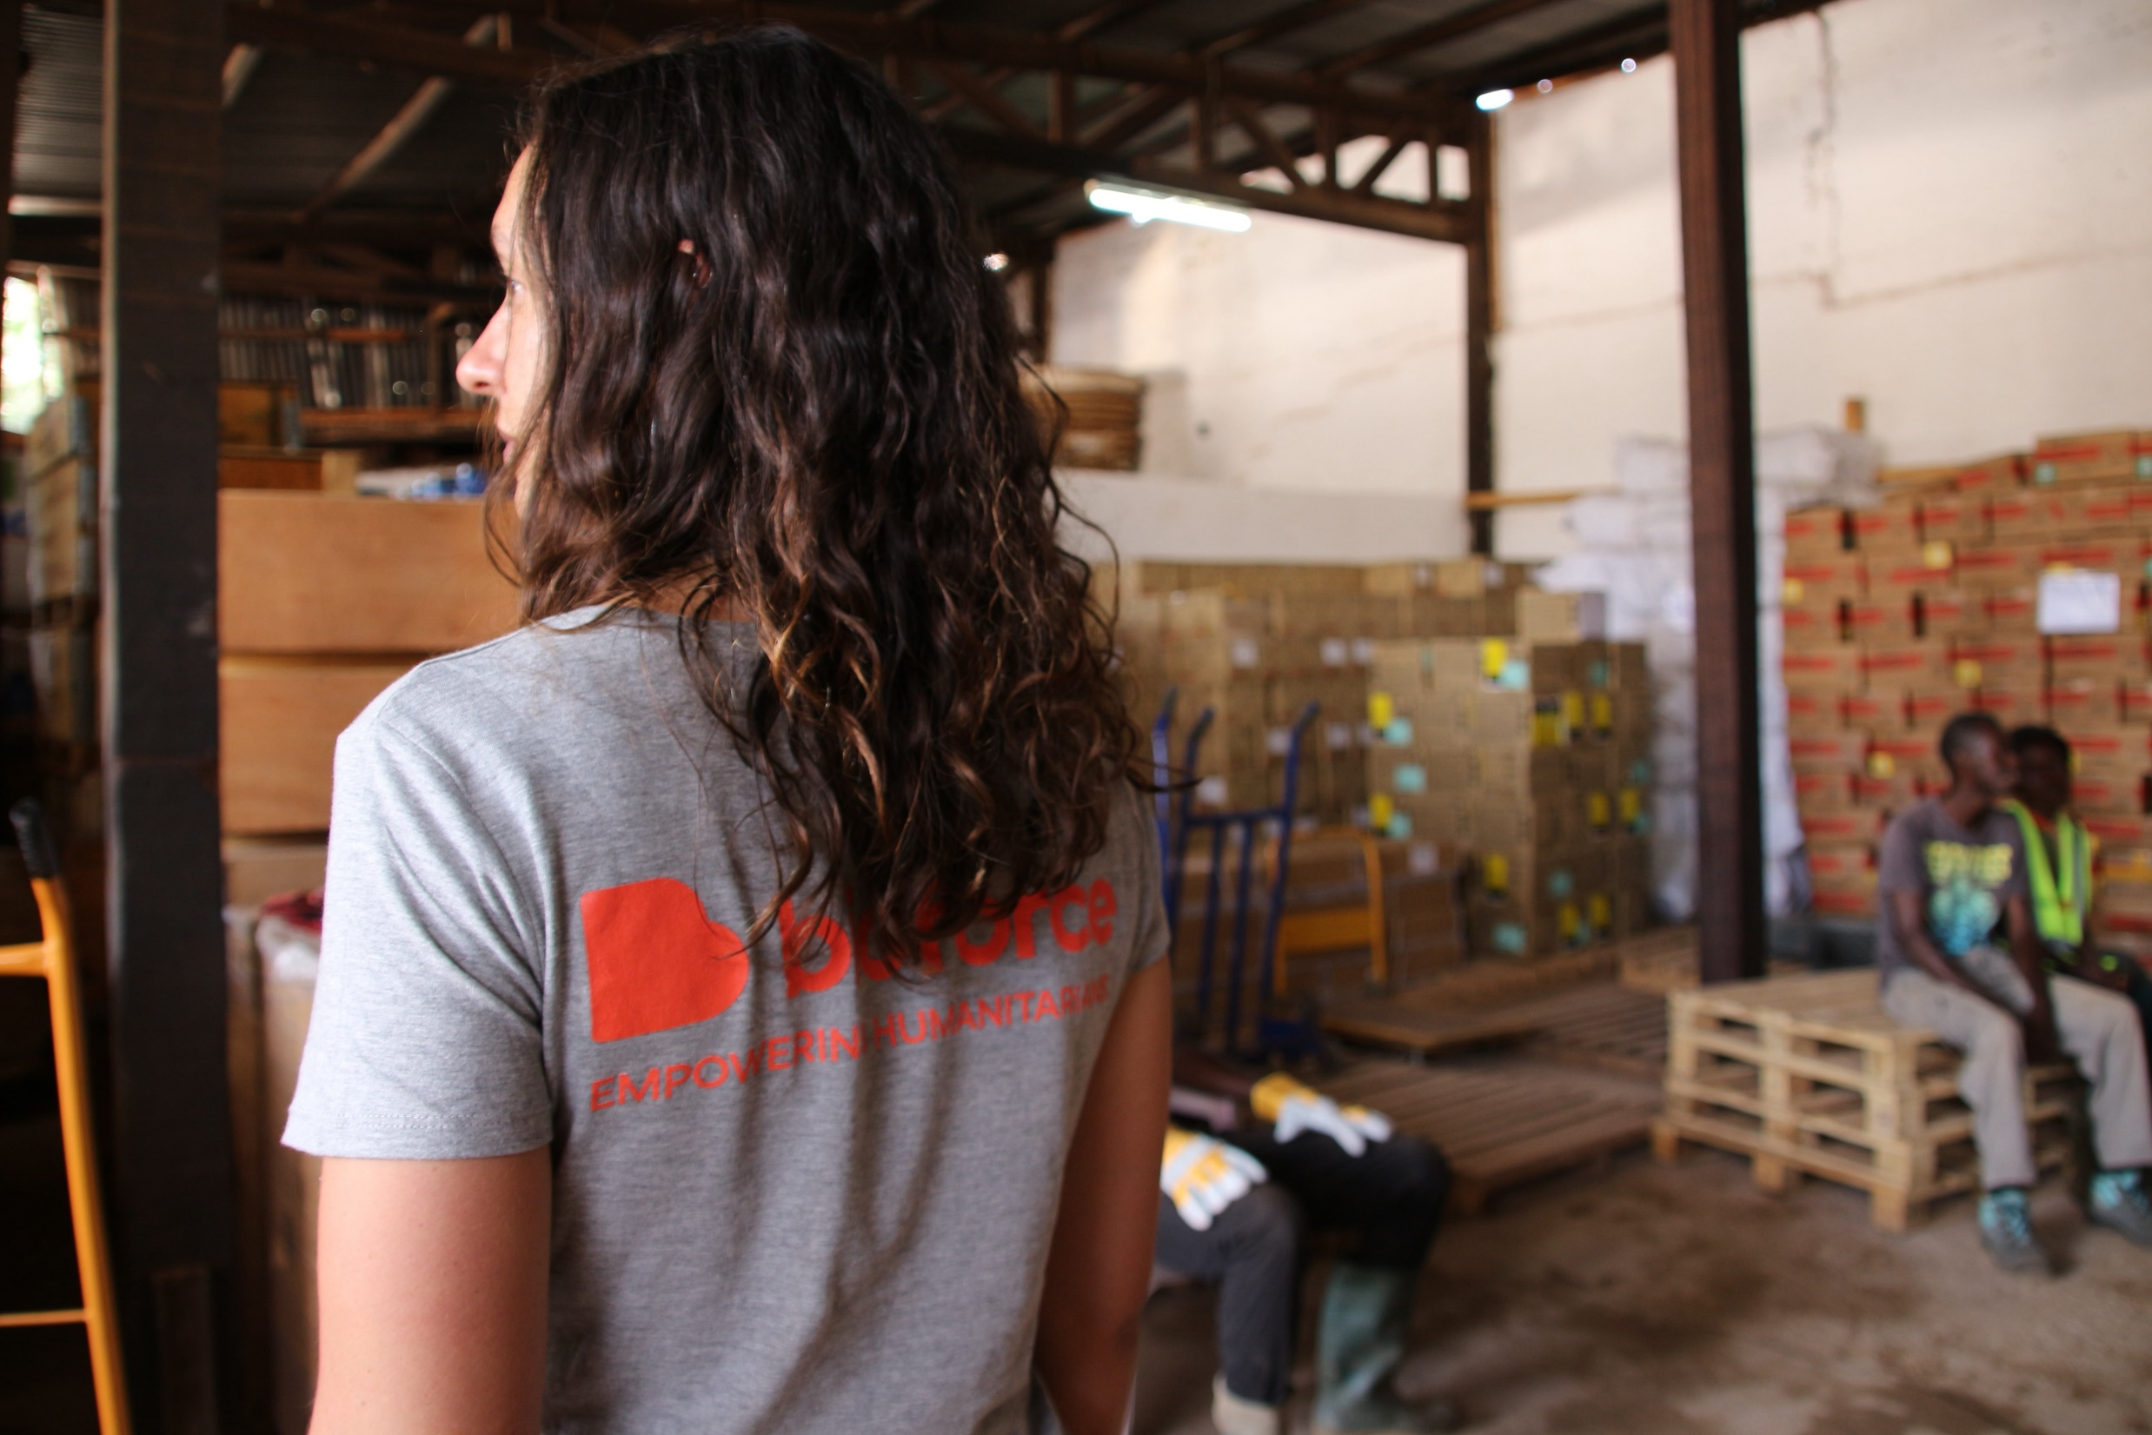
PRÉPARER
AU TERRAIN
Notes:
Préparer au terrain
Une pédagogie par objectif de compétence métier, alliant apports théoriques (30%) et mise en pratique (70%)
Un apprentissage avec des équipements utilisés sur le terrain
Des mises en situation grandeur nature proches de la réalité du terrain (uniquement formations diplômantes)
Des applications pratiques de solidarité locale : de l’accompagnement à la scolarité de collégiens aux maraudes de nuit pour des personnes sans domicile fixe (uniquement formations diplômantes)

Slide 9
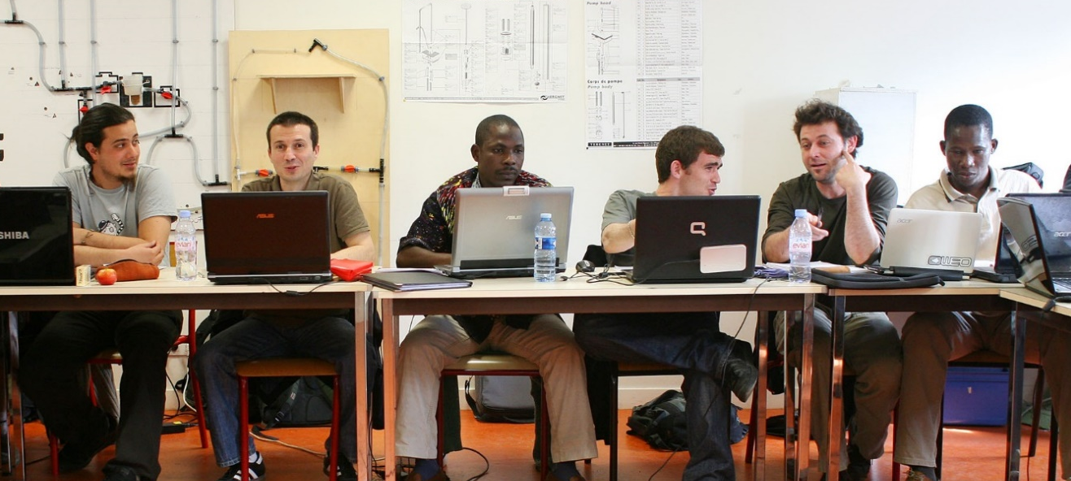
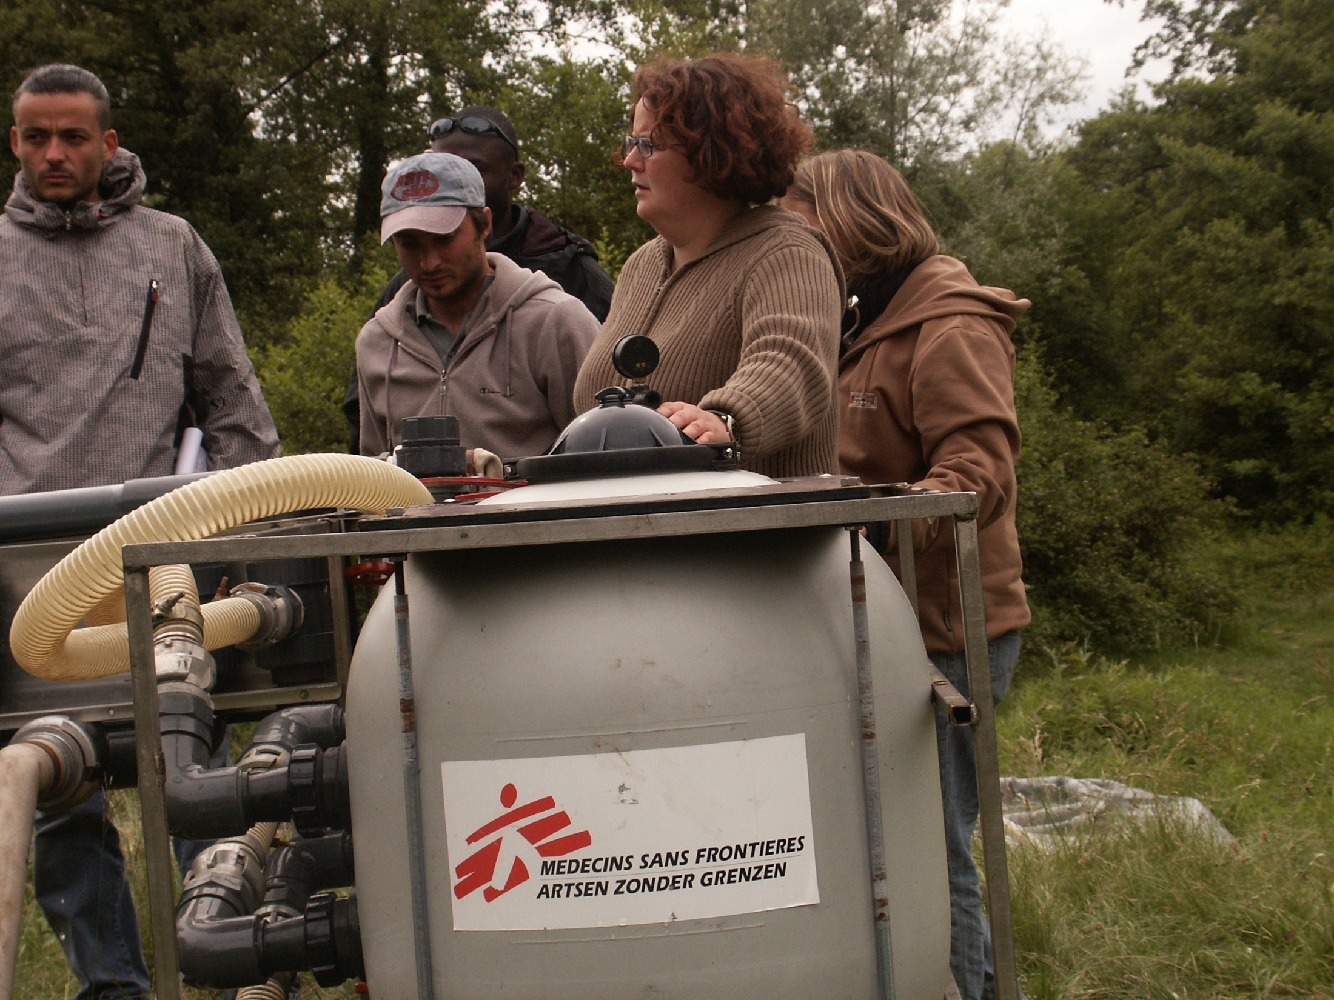
Préparez-vous au terrain
Une pédagogie par objectif de compétence métier, alliant :
apports théoriques (30%)
et mise en pratique (70%)
Un apprentissage avec des équipements utilisés sur le terrain

Slide 10
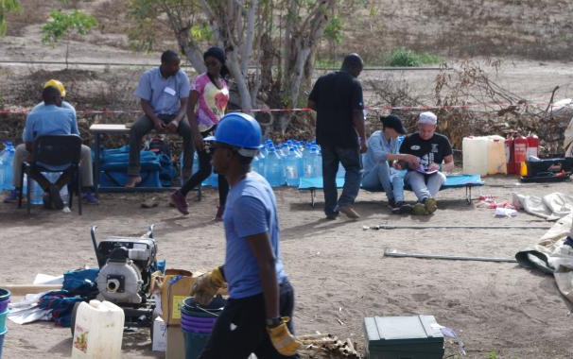
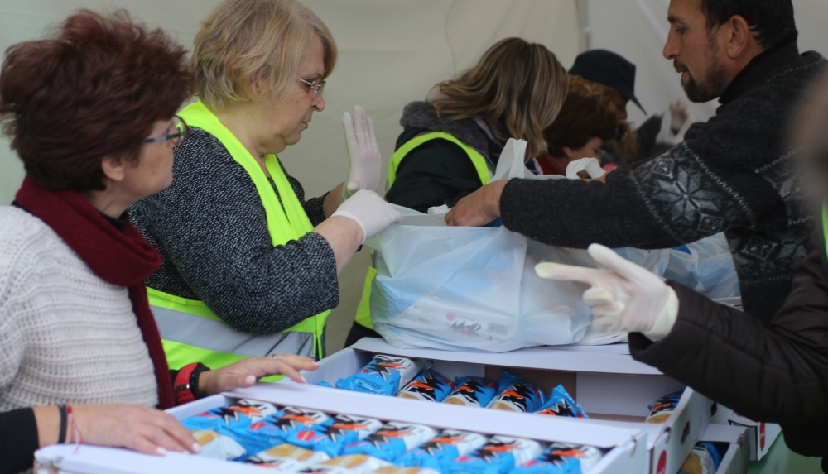
Préparez-vous au terrain
Des mises en situation grandeur nature proches de la réalité du terrain
Des applications pratiques de solidarité locale : de l’accompagnement à la scolarité de collégiens aux maraudes de nuit pour des personnes sans domicile fixe, à un diagnostic de besoins pour une association locale

Slide 11
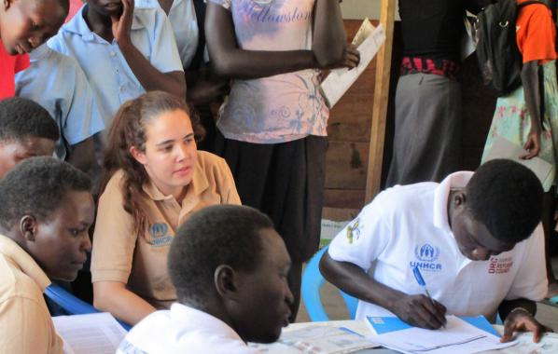
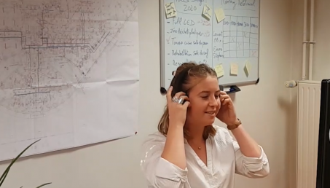
Préparez-vous au terrain
Des stages et missions sur les terrains : tremplin vers l’emploi
De l’alternance pour découvrir l’entreprise (bachelor) et les sièges des organisations humanitaires

Slide 12

APPRENDRE AVEC
DES HUMANITAIRES
Notes:
Apprendre avec des humanitaires
Une équipe pédagogique composée de coordinateurs de formation et de coordinateurs de pôles de compétences (experts « techniques »)
Un réseau de 250 formateurs qui possèdent une riche expérience de terrain

Slide 13
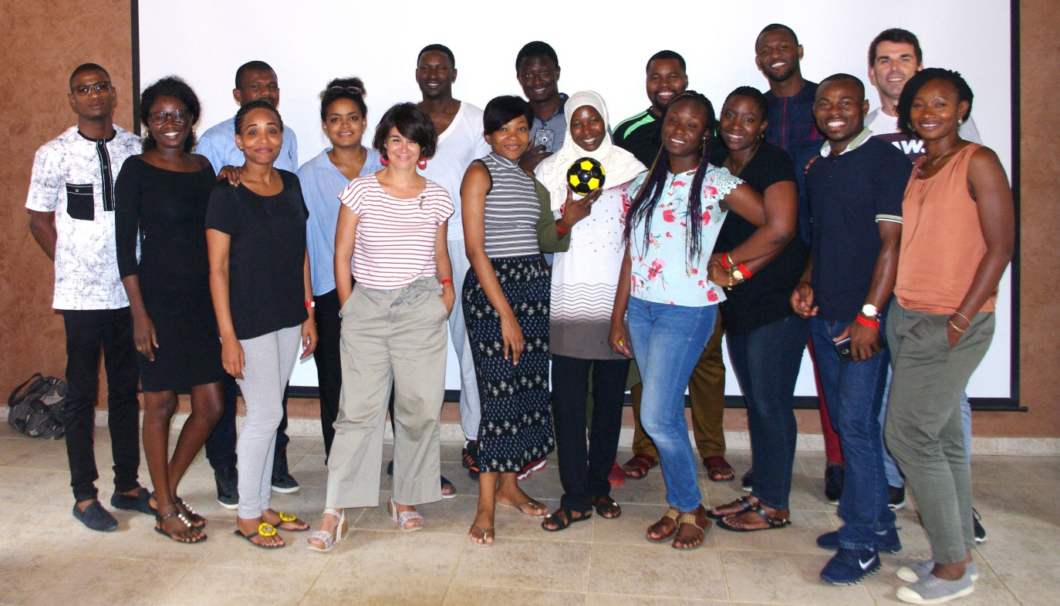

L’école des humanitaires par des humanitaires
Une équipe pédagogique composée de coordinateurs de formation et d’experts thématiques
Un réseau de 310 formateurs qui possèdent une riche expérience de terrain

Slide 14
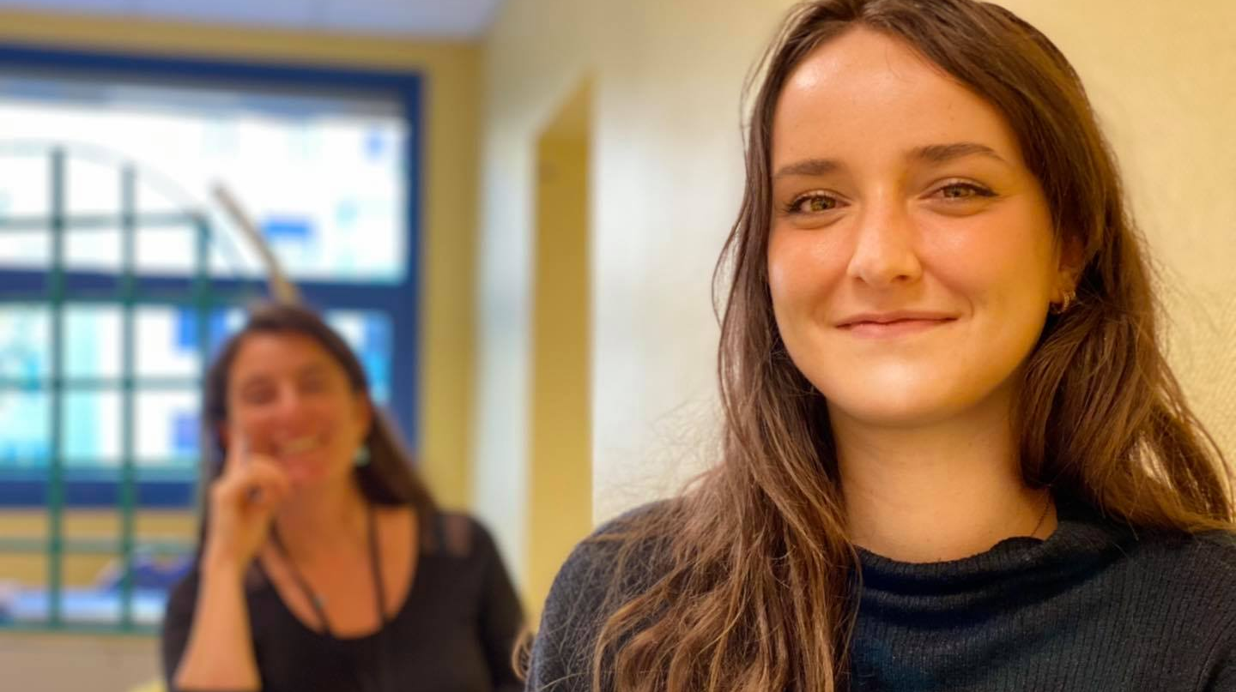
VOUS ACCOMPAGNER INDIVIDUELLEMENT
DE LA FORMATION
À L’EMPLOI

Slide 15
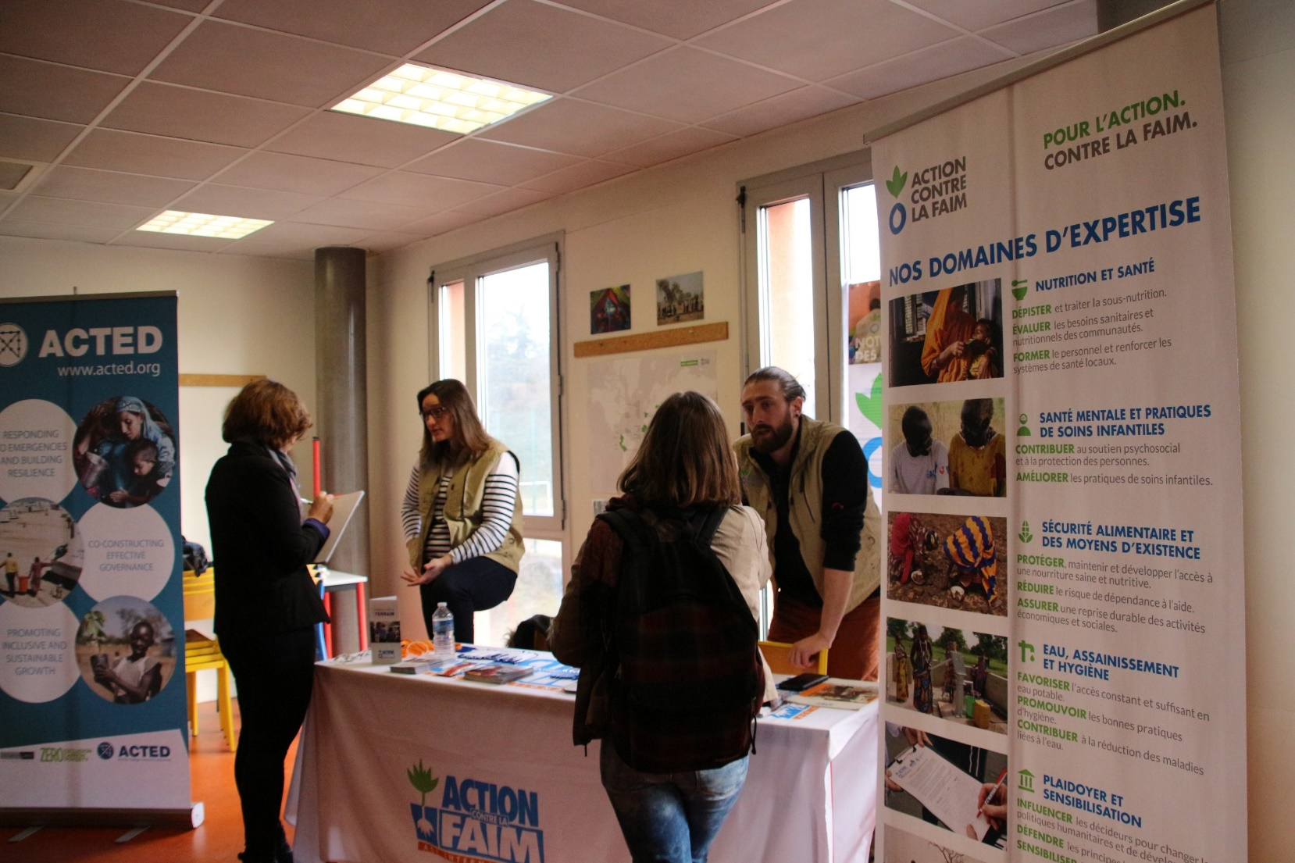
Comptez sur nous
Un coordinateur de formation suit votre acquisition de compétences pendant la formation
Un chargé d’orientation vous accompagne vers l’emploi
Plus de 30 organisations internationales viennent vous rencontrer chaque année

Slide 16
TROIS PILIERS POUR CONSTRUIRE SON ENGAGEMENT
2
S’informer
Être accompagné
Se former

Slide 17


S’INFORMER
AVEC BIOFORCE
Des webinaires pour vous guider
« zoom métier » en partenariat avec la Cité de la Solidarité Internationale
Le site internet solidaire.info

Slide 18
ÊTRE ACCOMPAGNÉ
PAR BIOFORCE
Rencontrez un chargé d’orientation spécialisé dans la solidarité pour construire votre projet d’engagement, que celui-ci passe par une formation Bioforce ou une autre !
1h en face-à-face à Lyon ou à distance : 80 €. Inscription sur bioforce.org
Quelles sont mes motivations ?
Comment les exprimer ?
Comment identifier parmi mes compétences celles que recherchent les ONG ?
Comment orienter ma recherche d’emploi dans la solidarité ?

Slide 19

SE FORMER
AVEC BIOFORCE
à un métier humanitaire en suivant une de nos formations métiers diplômantes
Certification Professionnelle (RNCP) ou certificat Bioforce
Durée de 3 mois à 3 ans
Uniquement en présentiel

Slide 20
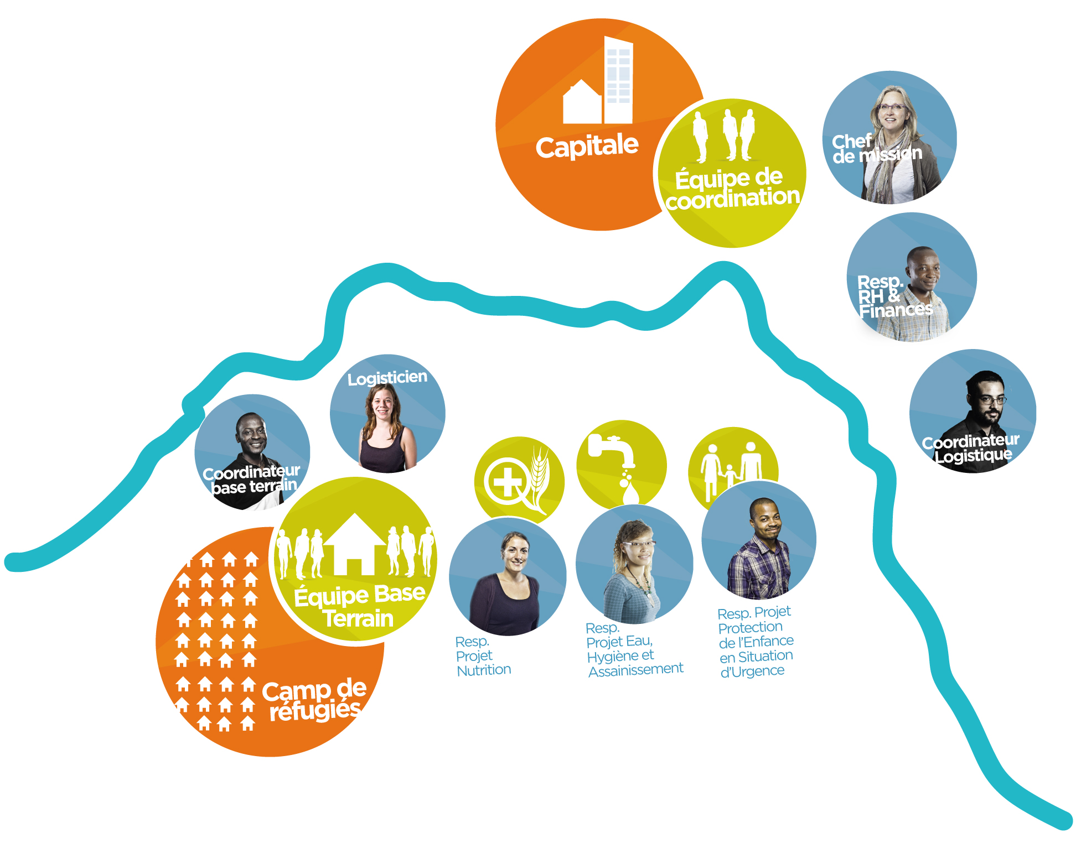
Une mission humanitaire, c’est quoi ?
SIEGE DE L’ONG
dans leur pays d’origine
BASE DE COORDINATION NATIONALE
dans la capitale du pays d’intervention
BASES LOCALES OPERATIONNELLES
au plus près des populations vulnérables

Slide 21
Quelle formation pour quel métier ?
Coord. Projet
ou Programme
Manager
À partir de 22 ans et bac+2
= Certification pro de niveau 7 (équiv. Bac +5)
À partir de 22 ans et bac
= Certification pro de niveau 6 (équiv. Bac +4)
Resp. RH
et Finances
de l’action
hum.
À partir de 22 ans et CAP/BEP
= Certification pro de niveau 5 (équiv. Bac +2)
Logisticien
de l’action
humanitaire
À partir de 22 ans et bac
= Certification pro de niveau 6 (équiv. Bac +4)
Responsable
Logistique
de l’action
hum.
À partir de 22 ans et bac+2
= Certification pro de niveau 7 (équiv. Bac +5)
Coord. Projet
ou Programme
Manager
Resp. de
l’Environnement
de Travail & LH
Coordinateur
de Projet
de la S.I
Resp.
Projets
Protection
Enfance en
SU
Resp.
de Projets
EHA
Bioforce est la 1ère institution à avoir fait
reconnaître et certifier différents métiers humanitaires,
inscrits au Répertoire National de la Certification Professionnelle (Ministère du Travail)
À partir de 18 ans et bac
= Certification pro de niveau 6 (équiv. Bac +4) et Licence professionnelle
À partir de 22 ans et bac
= Certification pro de niveau 6 (équiv. Bac +4)
À partir de 22 ans et bac
= certificat
AFRIQUE

Slide 22

POST-BAC : BACHELOR
RESPONSABLE ENVIRONNEMENT DE TRAVAIL ET LOGISTIQUE HUMANITAIRE
TEMPS DE FORMATION EN CENTRE
pour maîtriser chaque compétence de votre futur métier
70% pratique
30% théorique
STAGE ET ALTERNANCE
pour mettre en application vos compétences en contexte professionnel
CERTIFICATION ET LICENCE PRO
félicitations !
Notes:
L’expérience Bioforce c’est quoi ? Pour toutes nos formations, des temps en centre majoritairement axés sur la pratique (comme vu dans les précédentes slides : études de cas, ap, at…), une mission terrain ou une alternance

Slide 23


Bachelor Bioforce : 3 points clés
1
2
3
DEUX
ENVIRONNEMENTS PROFESSIONNELS
UN MÉTIER AU SERVICE DES AUTRES
DEUX
DIPLÔMES
Entreprises
et organisations
en France
Action humanitaire
à l’international
Responsable
de l’Environnement de Travail
Responsable
de la Logistique Humanitaire
Licence professionnelle Management et Gestion des Bâtis
Certification professionnelle de niveau 6 (bac+3/4) enregistrée au RNCP
+
+
+

Slide 24
Un cursus en 3 ans
ANNEE 1
ANNEE 2
ANNEE 3
en
centre
de
formation
en
centre
de
formation
+
en
stage humanitaire terrain
en
alternance
en
entreprise
APPROFONDISSEMENT HUMANITAIRE
octobre-juin : 4 mois de formation + 3/4 mois de stage
FONDAMENTAUX
septembre-juin
APPROFONDISSEMENT ENVIRONNEMENT
DE TRAVAIL
3 semaines/mois, sept.-sept.

Slide 25
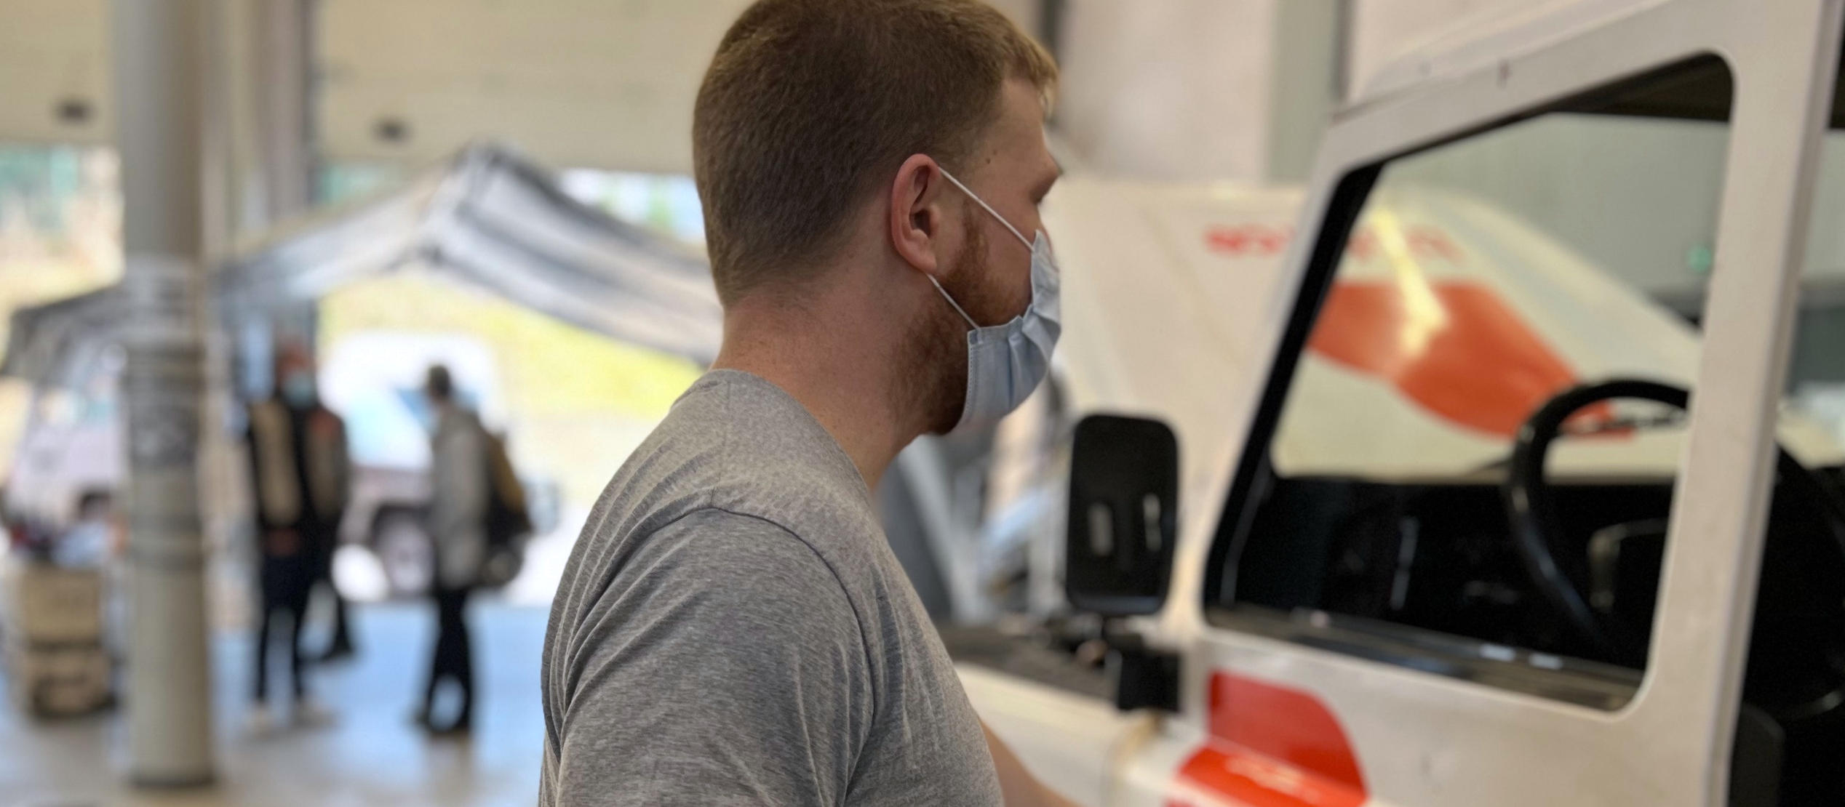
+ 22 ANS
FORMATIONS PROFESSIONNELLES 3 OU 6 MOIS
TEMPS DE FORMATION EN CENTRE
pour maîtriser chaque compétence de votre futur métier
70% pratique
30% théorique
ALTERNANCE OU MISSION TERRAIN
pour mettre en application vos compétences en contexte professionnel
Également accessible grâce à la VALIDATION DES ACQUIS DE L’EXPÉRIENCE
dossier et passage en jury
(12 mois d’expérience dans le métier humanitaire visé)
i
CERTIFICATION
félicitations !
Notes:
L’expérience Bioforce c’est quoi ? Pour toutes nos formations, des temps en centre majoritairement axés sur la pratique (comme vu dans les précédentes slides : études de cas, ap, at…), une mission terrain ou une alternance

Slide 26
3 types de parcours pour devenir professionnel humanitaire
PARCOURS ALTERNANCE 12 MOIS
PARCOURS
EXPERIMENTE 3 MOIS
PARCOURS 6 MOIS
6 mois de formation
pour maîtriser chaque compétence du métier
3 mois de formation
pour adapter ses compétences et acquérir les compétences spécifiques au métier
500 h de formation et d’apprentissage en situation professionnelle
pour maîtriser chaque compétence du métier
disponibles « en continu » et « à votre rythme »
6 mois de mission humanitaire

Slide 27
« à votre rythme » ?
Une formation métier diplômante est composée de plusieurs unités de formation correspondants à des blocs de compétences (savoir et savoir-faire). Pour les parcours expérimentés ces unités de formation peuvent être suivies en continu (la même année) ou à votre rythme (sur plusieurs années).
en continu
à votre rythme
3 mois de formation
pour suivre et valider les unités de formation
Plusieurs années
pour suivre et valider les unités de formation (hors compétences transversales)
6 mois de mission humanitaire
6 mois de mission humanitaire
Une même certification professionnelle

Slide 28
Quel parcours pour vous ?
CAP/BEP, bac ou bac+2 minimum
Bac ou bac+2 minimum
+
+
au moins 6 mois d’expérience
dans un domaine en lien avec le métier humanitaire choisi
3 ans ou plus d’expérience
dans un domaine en lien avec le
métier humanitaire choisi
i
aucune
expérience
humanitaire
demandée
PARCOURS
6 MOIS OU ALTERNANCE
PARCOURS
EXPERIMENTE
3 MOIS
expérience professionnelle : stage, bénévolat, service civique, volontariat, alternance, salariat…

Slide 29
Quel domaine requis de formation ou d’expérience professionnelle ?
Coordinateur de projet humanitaire et Humanitarian Programme Manager
Pour les profils généralistes : management d’équipe et de projet, responsabilité financière.
Pour les profils techniques : un domaine transposable au secteur de la solidarité (santé, média, socio-éducatif, réhabilitation, agriculture, relations internationales, coopération, développement local, etc.)
Responsable Logistique humanitaire et Logisticien de l’action humanitaire
Achat, transport, stock, distribution, approvisionnement, logistique événementielle, logistique humanitaire, services généraux-facility management, informatique, systèmes d'information, mécanique, énergie, électricité, bâtiment, maintenance des équipements de santé, hygiène et sécurité ou autres avec une très bonne aptitude manuelle
Responsable Ressources humaines et finances humanitaire
Gestion financière, gestion des ressources humaines, domaine juridique, secteur commercial ou bancaire.
Responsable de projets Eau Hygiène et Assainissement
Gestion de l’eau, de l’assainissement, des déchets, hydrogéologie, hydrologie, hydraulique urbaine, promotion à l’hygiène, métiers de la santé publique & épidémiologie. Autres domaines techniques : logistique en solidarité internationale, agronomie, génie civil, environnement, aménagement urbain, physique chimie, biologie médicale & microbiologie.

Slide 30
Les parcours en Europe
Responsable RH et finances | Parcours 1 an en alternance Parcours expérimenté 3 mois | Bac et 6 mois d’expérience pro Bac et 3 ans d’expérience pro
Logisticien | Parcours 6 mois | CAP/BEP Si bac : 6 mois
Responsable logistique | Parcours 1 an en alternance | Bac et 6 mois d’expérience pro
 | Parcours expérimenté 3 mois | Bac et 3 ans d’expérience pro
Responsable de projets Eau, Hygiène et Assainissement | Parcours 6 mois (1 an sur 2) | Bac et 6 mois d’expérience pro
Coordinateur de projet Humanitarian Programme manager | Parcours 6 mois (français uniquement) | Bac et 6 mois d’expérience pro
 | Parcours expérimenté 3 mois (français ou anglais) | Bac+2 et 3 ans d’expérience pro

Slide 31
Calendrier en Europe
sep
oct
nov
déc
jan
fév
mar
avr
mai
juin
juill
Responsable logistique parcours alternance 12 mois
Responsable RH et Finances parcours alternance 12 mois
Responsable Logistique parcours expérimenté
Responsable RH et Finances parcours expérimenté
Humanitarian programme manager parcours expérimenté
Coordinateur de programme parcours 6 mois
Logisticien de l’action humanitaire parcours 6 mois
Coordinateur de programme parcours 6 mois
Responsable de projets Eau Hygiène et Assainissement
Coordinateur de programme parcours expérimenté
Responsable de l’Environnement de Travail et de la Logistique Humanitaire (3 ans)

Slide 32
Processus de sélection
des formations diplômantes en continu
1
2
2 mois max
CANDIDATER
EN LIGNE
SÉLECTION
SUR DOSSIER
3
ENTRETIEN
FACULTATIF
Candidature non retenue
Candidature retenue
Convocation
Formulaire en ligne sur la page web de la formation + règlement des frais de sélection
de 60 €
☹
Une réorientation
peut vous être proposée
Entretien individuel facultatif à distance sur demande de notre équipe pédagogique
2 semaines max
Félicitations !
Réponse

Slide 33
Processus de sélection
des formations diplômantes à votre rythme
1
2
CANDIDATER
EN LIGNE
SÉLECTION
SUR DOSSIER
Formulaire en ligne sur la page web de chaque unité de formation
Renvoi du bon de commande complété et signé
10 jours max
Candidature non retenue
Candidature retenue
☹
Félicitations !

Slide 34



Quelle prise en charge ?
parcours alternance 12 mois
parcours 6 mois
parcours expérimenté 3 mois
bachelor post-bac en 3 ans
Bon à savoir : Bioforce est référencé dans le registre des organismes de formation Datadock, et est certifié Qualiopi (répond aux critères de qualité prévus par la loi). Ces référencements facilitent la prise en charge des formations par un grand nombre d’organismes de financement.

Slide 35

Quelques pistes
Si vous êtes demandeur d’emploi en France entre mai et août pour les rentrées de sept. et entre mai et octobre pour les rentrées de janvier, quelle que soit votre région de résidence : possibilité d’attribution d’un financement de la Région Auvergne-Rhône-Alpes par Bioforce. Selon critères.
Transitions Pro
Pôle Emploi (Aide individuelle à la Formation, etc.)
Votre employeur
En utilisant votre Compte Personnel de Formation : consultez vos droits sur moncompteformation.fr puis recherchez la formation (pour vous aider, cette information figure sur notre site internet)
Paiement en 3 ou 5 échéances pendant la période de formation en centre
D’autres pistes à explorer sur notre site internet,
> page Financements
Parcours 6 mois
 | Frais de formation*
Coordinateur de programme | 10 960 €
Logisticien | 9 960 €
Responsable de projets EHA | 11 360 €
Pour tous : recherche de prise en charge en autonomie
Notamment auprès de votre région de résidence hors Auvergne Rhône-Alpes, Conseils Généraux, communes, financements privés
*Tarifs indicatifs - Hors frais de sélection et d’inscription

Slide 36
Quelle rémunération ?
Parcours alternance
CONTRAT D’APPRENTISSAGE
J’ai 29 ans maximum
Je suis en formation initiale
 | Frais de formation*
Responsable Logistique | 7 500 €
Responsable RH et finances | 8 000 €
21-25 ans révolus | 905,92 € (53% Smic)
26 ans et plus | 1709,28 € (100% Smic)
pris en charge par votre future structure d’accueil
CONTRAT DE PROFESSIONALISATION
Je suis demandeur d’emploi de 26 ans et plus
Je suis inscrit à Pôle Emploi
via son Opérateur de Compétences (OPCO)
directement en cas de reste à charge
26 ans et plus | 1709,28 € (100% Smic) ou 85% de la rémunération minimale conventionnelle

Slide 37
Quelques pistes
Pôle Emploi (Aide individuelle à la Formation, etc)
Votre employeur
En utilisant votre Compte Personnel de Formation : consultez vos droits sur le site moncompteformation.fr puis recherchez la formation (pour vous aider, cette information figure sur notre site internet)
Paiement en 3 échéances pendant la période de formation en centre
Dans la mesure où la Région Auvergne-Rhône-Alpes participe déjà au financement des Parcours 6 mois, il est inutile de les solliciter pour les Parcours Expérimentés 3 mois.
D’autres pistes à explorer sur notre site internet
> page Financements
Parcours expérimenté 3 mois
 | Frais de formation*
Responsable RH et Finances | 6 688 €
Coordinateur de programme | 6 688 €
Responsable Logistique | 6 688 €
Humanitarian Programme Manager | 6 688 €
Pour tous : recherche de prise en charge en autonomie
Notamment auprès de votre région de résidence hors Auvergne Rhône-Alpes, Conseils Généraux, communes, financements privés

Slide 38
Quelques pistes
Emploi du temps hebdomadaire aménagé sur 4 jours en 1ère et 2e années pour permettre un job étudiant
Fin des cours en 1ère année fin juin et reprise des cours en 2e année début octobre pour permettre un job d’été
Paiement possible en 3 fois ou par mensualités (sur 8 mois)
En 2e année : Bourse Régionale de la Mobilité Internationale de la région Auvergne-Rhône-Alpes (nombre limité)
3e année financée par le Dispositif de l’Apprentissage (prise en charge des frais de scolarité et rémunération)
D’autres pistes à explorer sur notre site internet
> page Financements
Bachelor post-bac
en 3 ans
 | Frais de formation*
1ère année | 5 900 €
2e année | 4 100 €
3e année | Coût pris en charge par le dispositif de l’apprentissage
Pour tous : Recherche de prise en charge en autonomie
Notamment auprès de votre région de résidence hors Auvergne Rhône-Alpes, Conseils Généraux, communes, financements privés
*Tarifs indicatifs susceptibles d’évoluer - Hors frais de sélection et d’inscription

Slide 39
BIOFORCE : ET APRÈS ?
3

Slide 40
Ils sont en mission après leur formation métier
86% de nos élèves de plus de 22 ans qui ont suivi une formation métier sont en mission dans les 12 mois après leur période de formation
Statut Volontaire (indemnisé) ou salarié, selon le profil de l’élève et l’organisation d’accueil.
Un statut de stagiaire indemnisé est également possible sous certaines conditions (prise en charge de la couverture sociale, lieu de stage, etc.)
Structure d’accueil Tout type d’organisation locale, nationale, internationale ayant une action à caractère humanitaire.
Durée 6 mois
Lieu Partout dans le monde (en cas de stage : des restrictions peuvent s’appliquer en fonction de votre lieu de formation)
Dispositifs d’appui dans la recherche de mission Accompagnement de l’employeur (tuteur, manager, etc.) et de Bioforce (appui pédagogique, outils, appui des chargés d’orientation professionnelle).
Sites d’offres d’emploi Coordination Sud et Relief Web.

Slide 41
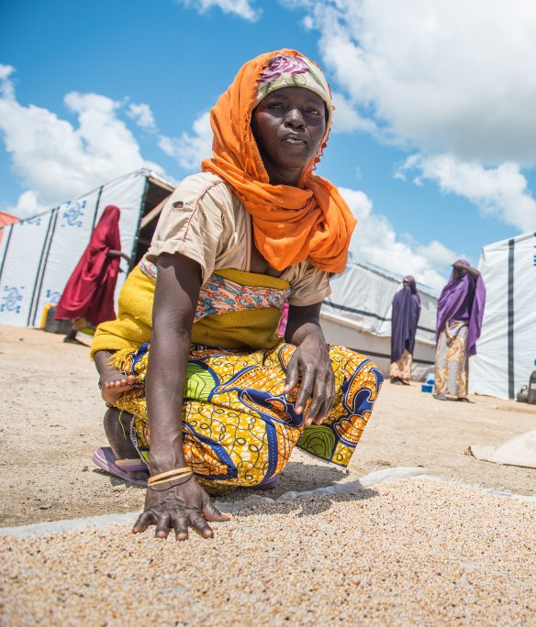
Ils sont en emploi après leur formation initiale
79% des diplômés de la formation post-bac Responsable de l’Environnement de Travail et de la Logistique Humanitaire sont en poste ou en poursuite d’études 3 mois après leur fin de formation

Slide 42

Où sont-ils en mission ?
27 %
3%
1 %
3%
64%

Slide 43



















Ils emploient nos élèves
Top employeurs 2021
SUISSE – BELGIQUE - FRANCE
Et bien d’autres…

Slide 44





www.bioforce.org infoeurope@bioforce.org
Plus d’informations ?

